Slide 1
과정 및 구성 내용 – Outdoor 순서
Outdoor 순서
기상미션 / 기상미션을 통한 self 취사
Hi-five(도전, 99초를 잡아라)
해병대 캠프
갯벌훈련
풍등 띄우기 / 일심동체 용선교육
춘천의 낭만, 카누 / 력셔리 팀다이닝 조니워커하우스
자연에 집중하는 시간, 철새투어 / 낭만디너, 팝업 레스토랑
통나무 집 짓기
명랑 운동회
코드명 A7 / 철인 3종 경기
한계 극복 훈련
민속한마당
산악 MTB훈련
수상 훈련
챌린지 어드벤쳐
F1서킷
팀 서바이벌 / 런닝맨
래프팅 / 한마음 행군
스마트 지오캐싱

Slide 2
과정 및 구성 내용 – Outdoor
□ 기상 미션
“ 일찍 일어나는 새가 먹이도 더 많이 먹는다! “
의미부여 | “경쟁에서의 시작은 나와의 경쟁에서부터 시작된다.” 미션 성공만이 아침이 주어진다!
운영 | 기상 음악소리와 함께 주어지는 기상미션.. 기상과 동시에 기상 미션 식 재료 지도를 받고, 주어진 시간 내에 식 재료 깃발을 획득하여야 한다. 예) 1P 김치, 2P 쌀, 3P 돼지고기, 4P 두부, 5P 야채, 6P 계란, 7P 밑반찬 각 포스트 마다 깃발은 하나씩 부족하기 때문에 마지막에 도착 한 팀은 식 재료 깃발을 획득하지 못하므로 파워머로 부족한 식 재료를 구매해야 한다.
운영시간 | 30분
□ 기상미션을 통한 self 취사
제공내역 | 식사도구, 쌀, 돼지고기, 두부, 묵은 김치, 야채, 계란, 밑반찬 3종, 양념 SET
운영 | 기상미션에서 획득한 식 재료와 취사 도구를 가지고 팀 별로 직접 음식을 만들어서 먹는다
운영시간 | 식사시간 90분

Slide 3
과정 및 구성 내용 – Outdoor
□ Hi-Five(도전, 99초를 잡아라)
구분 | 주요내용 | 비고
오리엔테이션 | *전체 프로그램 설명 및 숙지 *팀웍의 중요성 인식 *팀장 선출 : 1팀 15~20명 정도로 진행 *탐웍 게임 : 스킨십 게임으로 팀웍 및 분위기 조성 *진행방식 설명 : 전체게임 과정 진행방식 설명 -전체 과정은 릴레이로 진행되며 최단시간의 기록달성 게임임 | 게임
전략 수립 및 개인의 역할 설정 | *전체 과정 진행순서 정하기 *순서에 맞게 역할 분담 *개개인의 역할 확인 및 점검 *진행도구 확인 및 점검 | 팀 활동
전략적 사고! 마음의 문을 열고 | *게임 짆애 사항에 따라 각 게임별 연습 *난이도 파악 *역습을 통한 개개인의 역할 습득 및 역할 재조정 가능 *수행시간 체크 *1차 최종 마무리 연습 *목표시간 설정 | 게임 도구 세팅
도전, 해봅시다! | *게임의 룰 숙지는 어느 정도 되었는가! *팀별 정해진 전략에 맞추어 실행 *1차 연습평가 시간은 어느 정도일까? | 훈련 팀장
체계적 문제해결 다시한번 해봅시다! | *2차 연습을 통한 개개인의 역할 재조정 *장애요인 제거 *전략회의를 통해 게임 진행순서 다시 정하기 *진행상 시간의 갭 줄이기 *연습을 통해 팀웍의 중요성 및 공동의 목표,목적 공유 *조직에서의 개개인의 역할의 중요성 인식 *전체 과정 진행 프로세스 재확인 및 선정 | 팀 별 연습
최종 도전 및 평가 목표달성 | *최종 전략회의 하여 게임 숙지 *총 3회 실시하여 최고기록을 팀의 기록으로 정의한다 *목표시간 줄이기! ㅇㅇ파이팅 | 역학 분담표 및 전략 회의표
마무리 | *팀별 발표 *성공과 실패요인 분석 *목표달성 성취훈련에 참가한 동료들에게 “하이-파이브”박수 *강평 및 시상 | 종합 피드백

Slide 4
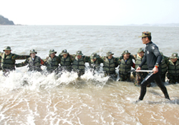
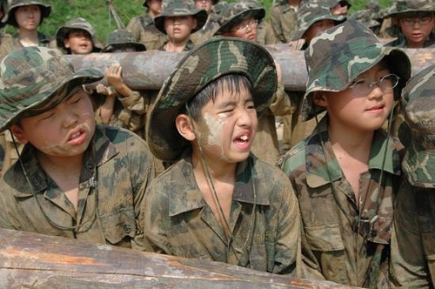
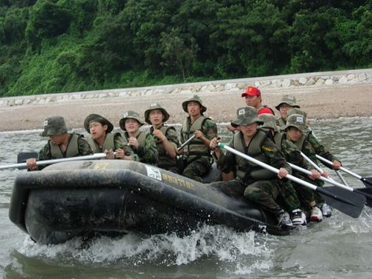
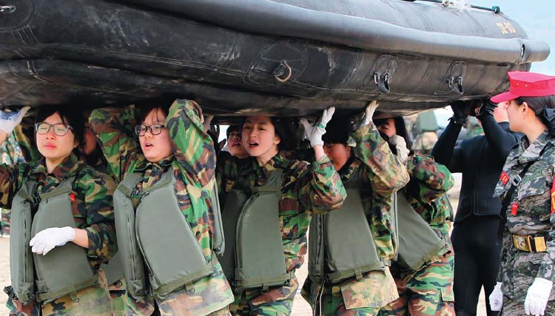
과정 및 구성 내용 – Outdoor
□ 해병대 캠프
구분 | 주요내용 | 비고
OT 피복지급 | *안전교육, 시설물 숙지, 소지품 회수 *피복 지급, 환복 *내무실, 팀 편성(승부근성을 배양하기 위해 팀 별 경쟁을 시킨다)
제식훈련 | *환자파악 *통제를 위한 기본 제식훈련 숙지 *조직원으로 가장 필요한 일체감 조성 및 조직력의 기본자세 확립
PT 체력단력 | *스트레칭으로 근육을 충분히 이완시킨 다음 기본 PT 15개 동작 숙지 및 숙달 *모든 프로그램전 필요한 준비운동과 집중력 향상 그리고 인내와 끈기를 배양. *자신의 체력상태를 파악하여 건강의 필요성을 인식시킨다.
IBS 육해상훈련 보트릴레이 보트총력전 | *해(수)상 이동법을 통하여 좌현과 우현의 모든 팀원이 하나가 되어 패들(노)을 저어 나갈때 비로소 정해진 진행방향으로 나아가는 보트를 보며 조직력의 기본과 개개인의 역할과 책임의 중요성을 느낄 수 있다. *릴레이와 총력전을 통한 강한 승부근성과 1등 정신 배양
해병대 정신교육 | *작지만 강한 군대 ‘해병대’분석 : 열정과 긍정적 마인드, 해병대의 긍지 등 *해병대 정신력 배양 : 1등 정신, 응집력, 승부근성 등
마무리 | *개인위생 및 장비정리

Slide 5
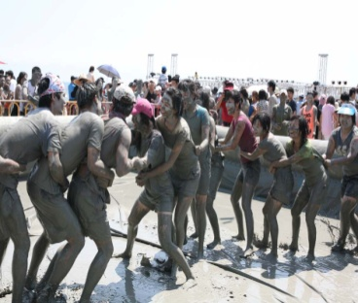
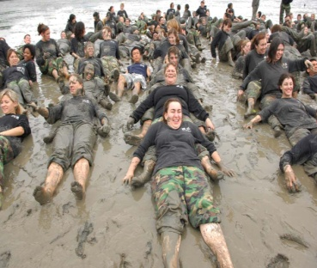
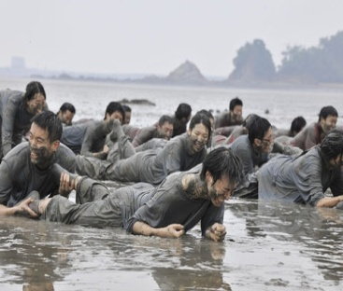
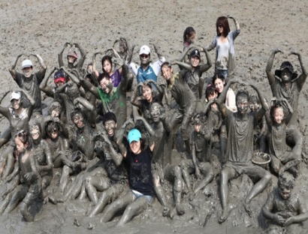
과정 및 구성 내용 – Outdoor
□ 갯벌훈련
구분 | 주요내용 | 비고
1단계 훈련 | *갯벌의 환경 및 자연환경 숙지 *몸풀이 체조 | 오리엔테이션
2단계 훈련 | *갯벌 훈련 준비 중 -갯벌 훈련을 진행함에 있어서의 준비를 진행하고 있다. -갯벌훈련을 하기 위해서 상,하의와 모자를 지급받고 얼굴을 위장함으로써 해병대의 강도 있는 훈련을 체험해 본다. *갯벌 체조 -갯벌 체조는 다른 체조와는 달리 갯벌이라는 극한 상황을 돌파하기 위해 강도 높게 진행한다. -약간의 신체적 부담을 줌으로써 갯벌이라는 상황에서의 위험요소를 줄여 나갈 수 있다. *갯벌 벌떼 축구 -갯벌 위에서 팀 대항 축구를 벌인다. -기존의 축구처럼 발로 하는 것이 아니라, 몸과 손을 이용하여 각 상대편 골대에 있는 우리 편에게 공을 넘겨주면 1점이 올라간다. -마찬가지로 상대와의 경쟁을 통한 승부정신을 부양할 수 있다. *우리는 한 몸 -팀원들끼리 꼭 밀착하여 한몸이라는 가정 하에 어떤 위험요소에서도 떨어지지 않고 과제를 해결한다. -’함께 하자’는 동료의식을 함양한다. *전략, 전술 줄다리기 -2팀씩 진행하며 3개의 길이가 똑같은 줄을 놓는다. -그 다음 동시 출발하여 어떤 팀이 먼저 3개의 줄 중 2개를 먼저 가져가면 승리한다. -2개의 줄을 가져오기 위한 팀별 전략과 전술이 필요하며 서로간의 의견교환을 통해서 상호존중이라는 것을 배울 수 있다. *수중 철인 기마 훈련 -갯벌 훈련을 마치고 마지막 훈련으로 수중 기마전을 실시한다. -팀웍과 경쟁의식을 함양할 수 있는 교육이다. | 훈련식(갯벌)
3단계 훈련 | *마무리 -팀별 시상 -마무리 및 피드백 | 본부

Slide 6
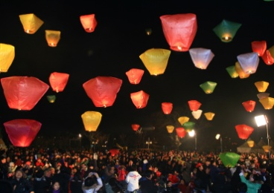
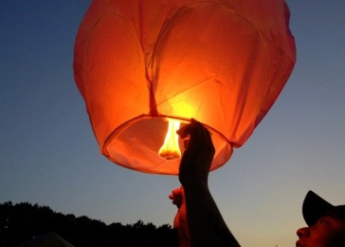
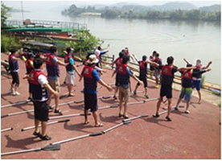
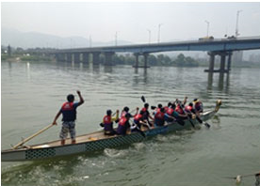
과정 및 구성 내용 – Outdoor
□ 풍등 띄우기
- 전 조직원의 VISION 공유
- 팀웍 향상 커뮤니케이션 활성화
- 공동체 의식 고취, 조직활성화
- 주인정신, 애사심 고취
- 기업의 목표와 상호협력의 중요성 체험
프로그램 | 내용
오리엔테이션 | -풍등의 유래 -풍등이 우리에게 전하는 의미 -제작방법 설명 및 주의사항 전달
재료 지급 및 역할분담 | -한지, 대나무, 설계도 등 지급 -역할 분담 및 역할 인지
VISION 풍등제작 | -VISON, 팀 목표, 개인소망과 연결된 풍등 제작
□ 일심동체 용선교육
프로그램 | 내용
목 적 | -팀원들과 호흡을 맞추며 서로에 대한 배려 및 협동과 팀원 간 커뮤니케이션 능력을 향상시킨다. -개인이 아닌 하나의 팀으로써의 소속감과 책임감을 체득한다.
기대효과 | -조직에서의 여할인식 확립 및 상호 배려심 증대 -커뮤니케이션 능력 향상을 통한 조직 효율성 증대 -공동의 목표를 위해 나아간다는 공동체의식 함양
소 개 | -수상체험과 안전수칙에 대한 내용을 숙지한 후, 지상에서 실전 대비 노 젓는 법을 훈련합니다. 실제 승선을 하여 용선 체험 교육을 진행한 뒤, 그룹별 용선 경쟁을 하고 전체 교육 내요엥 대한 피드백으로 교육을 마무리 한다.

Slide 7
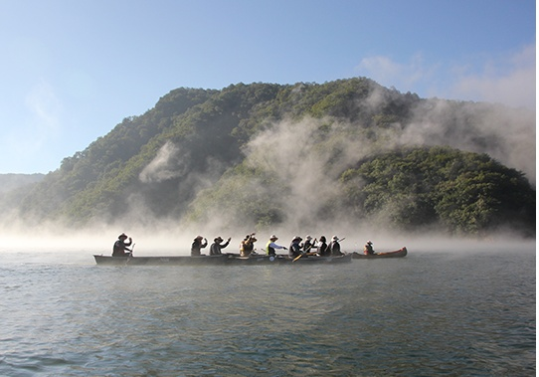
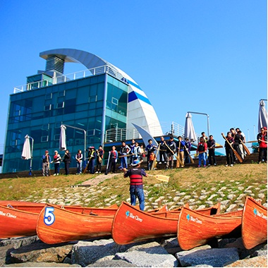
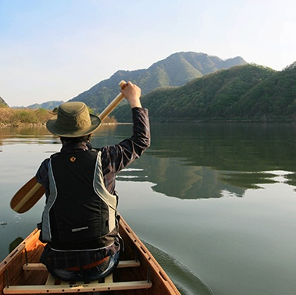
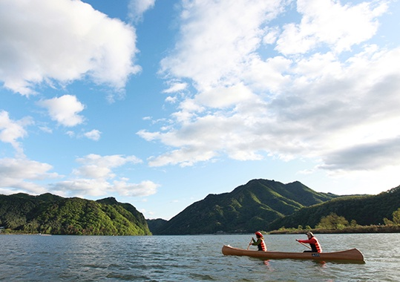
과정 및 구성 내용 – Outdoor
□ 춘천의 낭만, 카누
프로그램 | 내 용
안전교육 (00:00~00:10(10분) | 가이드, 목적 소개 2인 1조, 카누 인원 구성 주의사항 안내
2. 라이프가드 착용 (00:10~00:15(5분) | 준비운동 안전장비 착용
3. 카누 투어 (00:15~00:55(40분) | 3km (시즌별 다른 코스) 2인 1조 코스
4.마무리 (00:55~01:00(5분) | - 마무리 & 휴식
*팀워크 게임 추가 (01:00~02:00(60분) | 게임 규칙 안내 팀 역할 나누기 게임 (선택 1), 카누 레이스 (난이도 하),카누 깃발 뽑기 (난이도 중) 카누 줄다리기 (난이도 상)
□ 력셔리 팀다이닝 조니워커하우스
기본구성 | 1. 하우스 투어 (00:00~00:20(20분) | 6층의 조니워커하우스를 둘러 봅니다!
초이스1 (블렌딩 클래스) | 2. 블렌딩 클래스 (00:20~01:10(50분) | 조니워커의 역사를 배우고 5가지의 다양한 위스키를 블라인딩 테이스팅으로 경험합니다!
초이스2 (조니워커 칵테일 클래스) | 2. 위스키 칵테일 클래스 (00:20~01:20(60분) | 총 3종의 위스키 칵테일을 직접 만들고 즐길 수 있습니다!
초이스3 (칵테일&캐쥬얼 다이닝) | 2.DISTILLERY바 즐기기 (00:20~01:20 (60분 이상) | A.칵테일 2잔+오향장육+감자튀김 B.칵테일 2잔+감자튀김+파스타+참스테이크 C.칵테일 2잔+감자튀김+파스타 찹스테이크+오징어버터구이
초이스4 (위스키&다이닝) | 2.VIP라운지에서 디너 (00:20~01:20 (60분 이상) | 디너 코스 요리 5가지 정찬+칵테일 2잔

Slide 8
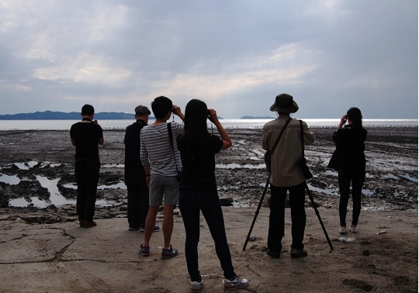
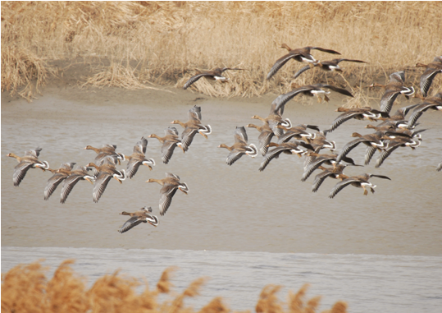
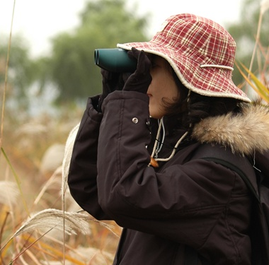
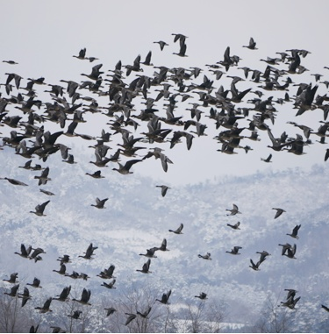
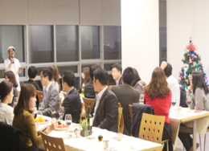
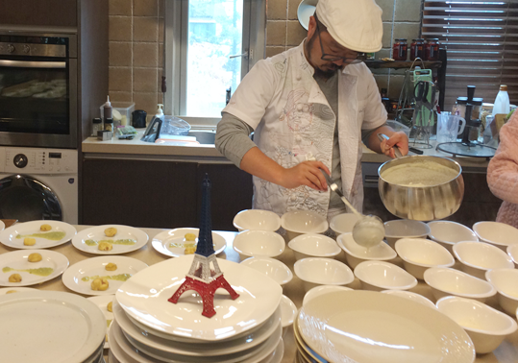
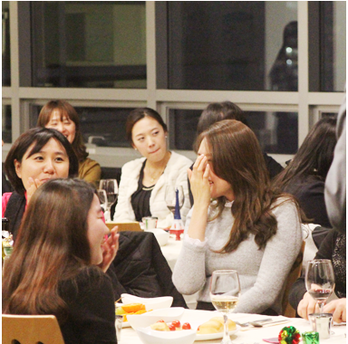
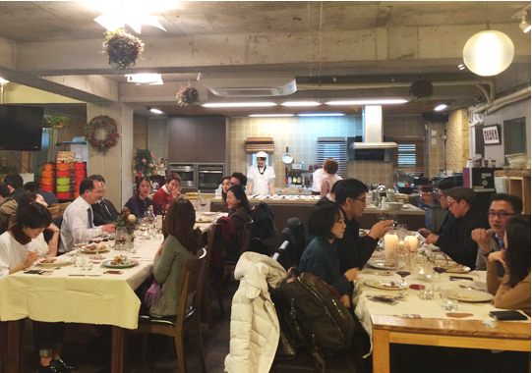
과정 및 구성 내용 – Outdoor
□ 자연에 집중하는 시간, 철새투어
프로그램 | 내 용
철새 투어 소개 (00:00~00:10(10분) | 가이드, 목적 소개 카풀 인원 구성 관찰 주의사항 안내
2. 관찰 장비 안내 (00:10~00:20(10분) | 쌍안경 배분 후 사용법 안내 쌍안경과 스마트폰을 이용한 촬영법 안내
3. 1차 지점 관찰 (00:20~01:00(40분) | 지역의 철새 소개와 관찰 목표종 설명 팀별 철새 관찰
4. 2차 지점 이동 (01:00~01:40(40분) | 휴식&간식
5. 2차 지점 관찰 활동 (01:40~02:20(40분) | 지역의 철새 소개와 관찰 목표종 설명 팀별 철새 관찰
6. 관찰 리뷰 (02:20~03:00(40분) | 관찰 새 종류 정리 관찰 소감 공유 사진 콘테스트 단체&개인 기념 사진 개인별 관찰 컨셉 사진
□ 낭만디너, 팝업레스토랑
프로그램 | 내 용
1. 소개 (00:00~00:10(10분) | 셰프 소개 오늘의 코스 소개
2. 코스 서빙 (00:10~01:00(50분) | 와인 1잔 전식 본식
3. 공연 (01:00~01:20(20분) | 샹송 공연
4. 코스 서빙 (01:20~01:30(10분) | 후식

Slide 9
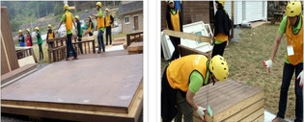
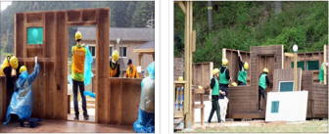
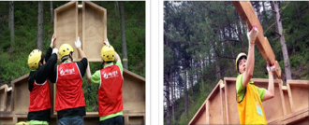
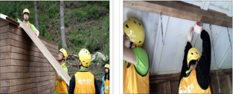
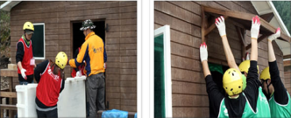
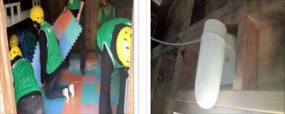
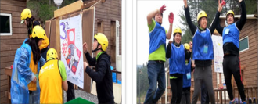
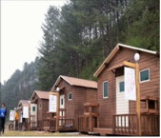
과정 및 구성 내용 – Outdoor
□ 통나무 집 짓기
프로그램 | 내 용
과정안내 | 1박2일 과정의 전체적인 일정 및 과정에 대하여 안내.
Ice Breaking | 신나는 게임과 함께 마음을 열고 즐겁게 시작!
안전교육 | 안전장구(헬멧, 장갑)착용 및 통나무집 짓기 설명, 안전교육을 실시
역할분담 | 조립 도면 확인 및 조별 역할분담.
자재 정리 | 자재 정리 정돈 및 통나무 집 바닥 정리
외벽 만들기 | 1단, 2단 벽면 만들기
벽면 (볼트/너트)결합 | 볼트와 너트를 이용하여 통나무 조각 조작을 결합.
조립 | 3단 벽면 조립 및 중간 보, 대들보 조립.
간식 먹기 복불 복 게임 | 간식 먹기 복불 복 게임 한판 : 휴식 시간 겸 간식 먹기 복불 복 게임.
휴식 | 복 불복 순위에 따른 간식 쟁탈전 우승! 시원한 수박과 함께하는 휴식
지붕 조립 및 내부 안전장치 체결 | 지붕 조립 및 내부 안전장치 체결.
조립 | 내부 침대 조립 및 출입문 처마 조립.
설치 | 바닥 매트 깔기 및 내부 조명등 설치.
완성 | 팀 깃발 만들기를 끝으로 통나무 집 완성!
최종모습 | 통나무 집 완성

Slide 10
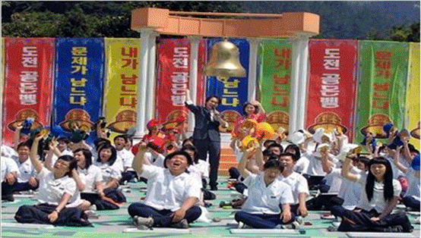
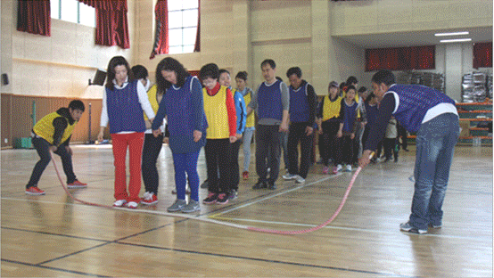
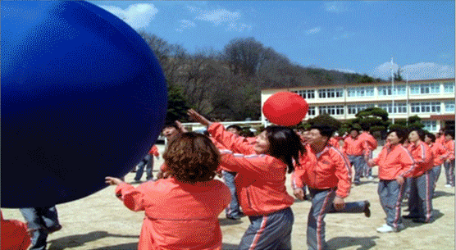
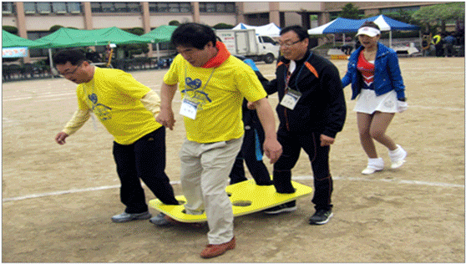
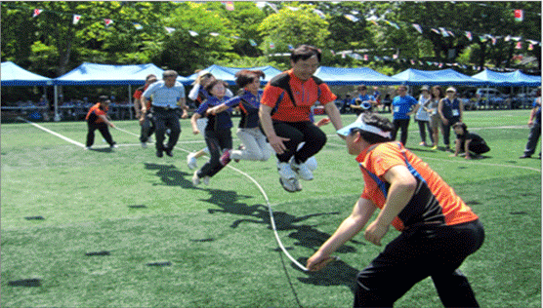
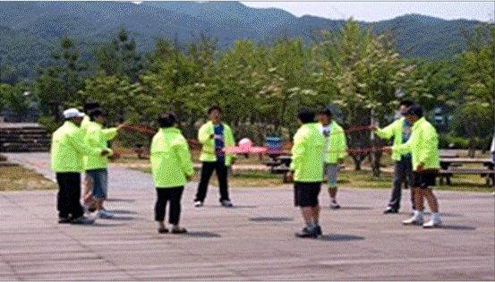
과정 및 구성 내용 – Outdoor
□ 명랑 운동회
프로그램 | 이 미 지
명량 게임 1 : 골든 벨 OX퀴즈 -OX퀴즈 경기로 개인전 퀴즈 경기 진행 -마지막 10인이 남은 후에는 골든 벨 형식으로 진행 -최후의 1인 골든 벨 퀴즈에 도전
명량 게임 2 : 파도타기 -발 밑으로 줄을 통과 시켜 반환점을 돌아오는 경기 -3판 2선 승제
명량 게임 3 : 지구를 굴려라 -팀 인원 끼리 서로 마주보고 그 사이로 대형 애드벌룬을 굴려서 반환점을 돌아오는 경기 -릴레이 경기로 진행 / 3판 2선 승제
명량 게임 4 : 지네 발 릴레이 -4명 or 6명이 구멍이 뚫려 있는 지네 발 판에 발을 끼우고 반환점을 돌아서 들어오는 경기 -릴레이 경기로 진행 / 각 팀 별로 5개조로 편성
명량 게임 5 : 단체 줄넘기 -각 팀 별로 12명을 선발하여 2명은 줄을 돌리고 나머지 10명은 줄을 넘는 경기 -한 팀씩 진행 / 총 2회 도전
명량 게임 6 : 볼 바운딩 -8명이 원판에 달린 줄을 잡고 공을 튕기는 경기 -한 팀씩 진행/ 총 2회 도전

Slide 11
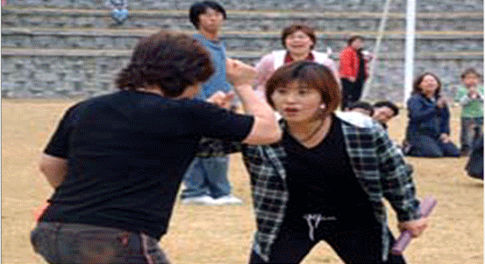
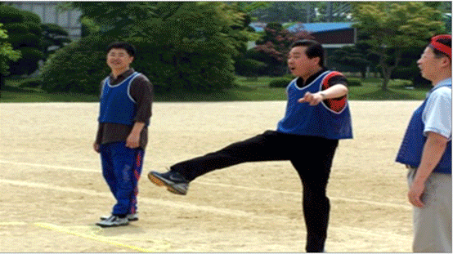
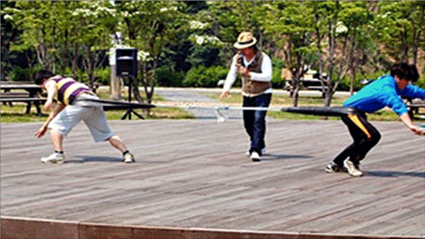
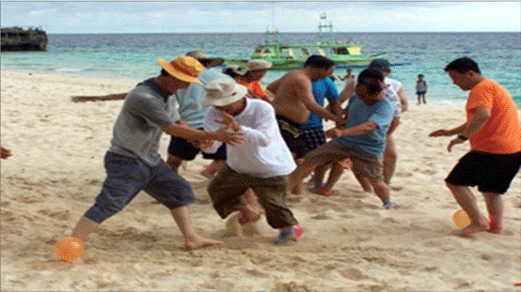
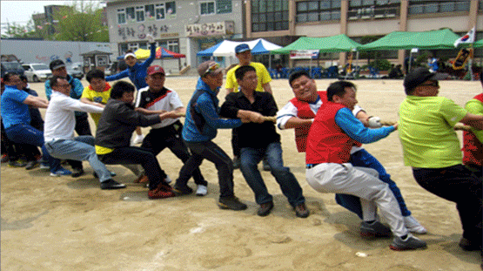
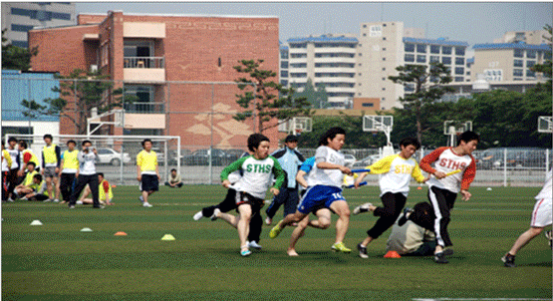
과정 및 구성 내용 – Outdoor
□ 명랑 운동회
프로그램 | 이 미 지
명량 게임 7 : 도전 뿅망치 -출발 선의 대표자들이 반환점으로 달려가 상대방 선수와 가위 바위 보를 해서 이겨야만 다음주자와 바통을 터치 할 수 있는 경기 -릴레이 진행
명량 게임 8 : 신발 양궁 -출발 선에서 신발을 던져서 바닥에 있는 양궁 과녁 중앙에 떨어트리는 경기
명량 게임 9 : 황소 씨름대회 -줄로 연결된 고무 타이어를 허리에 차고 서로 반대 방향으로 걸어 가는 경기
명량 게임 10 : 미션 훌라후프 대회 -훌라후프를 돌리면서 다양한 미션을 해결해야 하는 경기 -훌라후프가 떨어지거나 미션을 해결 못하면 탈락
명량 게임 11 : 꼬리 밝기 -팀 별로 15명에서 20명의 인원이 다리에 풍선을 묶고 일정 구역 안에서 상대방의 풍선을 터트리는 경기
명량 게임 12 : 줄다리기 -50m 줄다리기 줄에 전체 인원이 참가하는 경기
명량 게임 13 : 계주 경기 -팀 별 대표자 8명 구성 -릴레이 경기로 진행

Slide 12
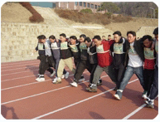
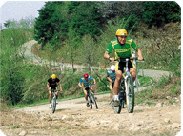
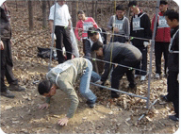
과정 및 구성 내용 – Outdoor
□ 코드명 A7
프로그램 | 내 용
소개 | - 강의장에 16곳의 위치를 지정하여 A자 모양으로 위치를 선점하는 과정. - 다양한 미션과제의 주제를 체험한다. - 스마트폰을 활용하여 미션과제를 부여 받는다.
기대효과 | 빠른 시간 안에 팀 커뮤니케이션을 이루어 낸다. 목표달성을 위한 전략을 수립한다. 역할 분담의 중요성을 인식한다. 경쟁과 협력의 중요성을 체험한다.
□ 철인3종경기
프로그램 | 내 용
오리엔테이션 | 훈련 목적 및 장비 사용 방법 팀 응집력 강화 위치설명 과정운영방법
체조훈련 | 몸 풀이 체조 (스트레칭) 정신 집중 체조 훈련
장비사용 설명 및 연습 | MTB 자전거 보트 / 구명조끼 / 패들 사용법 수영안전교육
훈련내용 | 1종목 : 산악훈련 2종목 : 래프팅 3종목 : MTB 자전거
훈련정리 | 장비 반납 및 평가 훈련 강평 및 시상

Slide 13
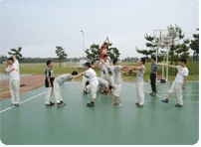
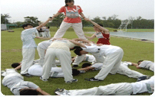
과정 및 구성 내용 – Outdoor
□ 한계 극복 훈련
프로그램 | 내 용
훈련 O/T | 교육의 목적과 진행방법 설명 장비 지급 및 팀별 계획
체조훈련 | 안전 사고 대비 스트레칭 방출 훈련 및 스카우트
1단원 | 창의력 개발 훈련 : 계란 구조물
2단원 | 목표 달성 훈련 : 퍼즐 만들기
3단원 | 사고력 개발 훈련 : 문장 암기
4단원 | 자기 혁신 훈련 : 문장 외치기
5단원 | 팀웍 강화 훈련 : 인간 구조물 쌓기
6단원 | 일체감 조성 훈련 : 바디 쌕션
7단원 | 신뢰 게임 : 신뢰 번지
8단원 | 한마음 한 가족 만들기 : 딩동댕 노래방
9단원 | 집결지 운영 : 결의문 작성
대단원의 장 | 훈련 강평 및 시상

Slide 14
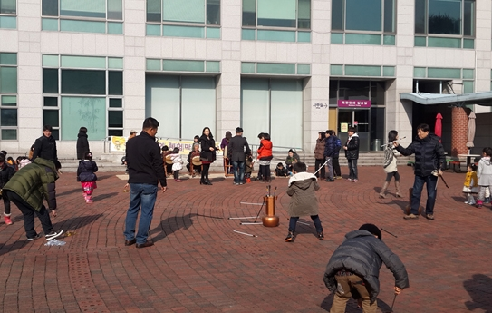
과정 및 구성 내용 – Outdoor
□ 민속한마당
프로그램 | 내 용
오리엔테이션 | 진행 방법 안내 팀웍 및 일체감 조성 별달거리 장단 – 구음 연습 팀명 / 구호 발표
장단시범 이해 | 장단의 이해 및 기본장단 숙지 장단 듣고 따라 치기 연습 입장단, 무릎 장단, 2인1조 장단
타법익히기 | 북을 이용한 장단 연습 장단(가락)구호 연습 장단 주고 받기
시나리오 구성 | 구호 및 노래 제정 역할 분담/역할수행 기본 구호에 따른 음율 구호 작성 구호 및 장단 연습 난이도 파악 – 실패 요인 분석/극복
Feed back | 팀별 작품 발표 및 강평

Slide 15
과정 및 구성 내용 – Outdoor
□ 산악 MTB훈련
진행순서 | 훈련내용 | 훈련장소
오리엔테이션 | MTB 훈련의 목적, 진행개요(평가기준, 안전훈련, 지식습득) 자전거 도로 및 산행 주행 훈련팀 편성 팀장 선출 팀명, 팀구호 결정 팀깃발 제작 | 강의장
안전체조 | MTB 안전 재교육 MTB 체조(정신집중/팀웍 훈련) 출발순위 결정 안전도 재점검 팀별 출발 | 운동장
MTB 훈련 | 자전거 도로 및 산악 주행 변화와 도전 인내와 성취 경쟁과 협력 | 대자연
도착 | 순위별 도착 점검 장비 확인 | 운동장
강평 | 강평 및 시상 | 교육장

Slide 16
과정 및 구성 내용 – Outdoor
□ 수상 훈련
진행순서 | 훈련내용
오리엔테이션 | -훈련목적 설명 -사전 동기부여 -진행과정 설명 -훈련장비 설명 -평가방법 설명 -주의사항 전달
체조 및 출발 | -준비운동 -협동체조 -장비지급/착용 -전원 동시출발
공동체항해 | -자유항해 유,무인포스트 자율이동 -경쟁항해 -구간이동시간 및 과제해결도 평가
Feed-back | -장비반납 -훈련분석표 작성 -훈련내용 발표 -종합정리

Slide 17
과정 및 구성 내용 – Outdoor
□ 챌린지 어드벤쳐
하이코스 | 로우코스 | 타워코스
곤도라브릿지, 발란스케치, 스카이아일랜드, 스카이-와일드우지, 자이언트스윙, 캣워크, 타겟볼, 펨퍼풀 등 | 모호크 웍, 월, 웨일아치, 정글탈출, 트러스트폴, 티피셔플
곤도라브릿지, 댕글듀오, 발란스케치, 스카이아일랜드, 스카이클라이밍, 스카이와일드-우지, 캣워크, 타겟볼, 펨퍼풀 등 | 모호크 웍, 월, 웨일아치, 철교구축, 스파이더웹, 티피셔플
타겟볼, 펨퍼풀, 댕글듀오 클라이밍 | 모호크 웍, 월, 웨일아치, 트러스트폴, 스파이더 웹 | 스모부이, 훌라후프 트레비스, 브로큰 래더, 멀티바인, 텐뎀 크로싱, 클라이밍 월 등
타겟볼, 클라이밍 | 모호크웍, 월, 웨일아치, 스파이더 웹 | 스모부이, 락앤롤, 브로큰래더, 멀티바인2, 불의전차 등

Slide 18
과정 및 구성 내용 – Outdoor
□ F1서킷
프로그램 | 내 용
오리엔테이션 | - 팀 및 팀장 선출 - 경기장 설립 - 부서 및 역할분담 - Team Building - TRCT 과정설명 - 장비설명 및 지급
TRCT 제작 및 보수 | - 부서별 아이디어 회의 - 장비 이해 및 전략 - 기획설계 : 서킷설계/조립 - 드라이버 : 연습 및 전략 - 경기운영 : 경기진행 및 룰 - 홍보 : CF제작 및 Deco
TRCT 리허설 & Racing | - 부서별 Rehearsal 경기방법 및 룰 결정 - 조별 Racing 조 별 서킷장 설명 조 별 C/F 발표 - Team Racing

Slide 19
과정 및 구성 내용 – Outdoor
□ 팀 서바이벌
모듈명 | 주요내용 | 진행방법
오리엔테이션 | - 동기부여/과정설명 - 실천의 약속/장비 설명
소통 | - 팀 경쟁게임을 통한 일체감 조성 - 게임 : 2-4개 - 종류 : 박수게임/왔습니다/모아게임/전략 3.6.9 | Team Building
화합 | - 화합 [가치창출] - 과정 : 6개 - 종류 : 탱탱볼/스틱 서바이벌/계단박수/블랙 홀/볼 바운딩/파이프릴레이 | 그룹워크 팀 활동
작품발표 | - 조별 작품발표(1차/2차) - Feedback - 순위 및 강평
□ 런닝맨
모듈명 | 주요내용 | 진행방법
뜻을 모아서 | - Orientation + 팀 빌딩 - 미션 Alignment - 경쟁의 의미 찾기
하나되어 | - 5-6개의 POST를 돌며 Activity 수행 (과제는 전원참여+팀웍을 체험할 수 있는 과제로 구성) - 활동 성과에 다른 Out put 획득(한글 자음 모음) | 개인워크 그룹워크
힘을 모아서 | - 획득한 자음모음을 이용하여 경쟁팀원 제거(이름표제거+마스크 착용) - 우리팀의 우승을 위한 전략적인 의사결정 요구 - 상대편의 보스를 제거할 경우 우리팀의 제거된 팀원 부활 가능 | 체험활동 비디오시청
꿈을 향해 | - 결과 발표 (활동 완료후 가장 많은 팀원이 생존한 팀이 승리, 보스 생존시 3인으로 간주) - 활동을 통한 Reflection 및 Feedback

Slide 20
과정 및 구성 내용 – Outdoor
□ 래프팅
모듈명 | 주요내용
이론교육 | - 장비 설명 및 사용법,안전 수칙, 교육, 조난 시 대처 방법
지상교육 | - 조편성, 장비 지급, 장비 착용, 기본 스트레칭
수상교육 | 기본패들링(노젓기)교육,가이드(안전요원)지시어 숙지
래프팅 | - 래프팅투어, 각 포스트별 행사(물싸움,풍선터뜨리기게임외 다수)
장비반납 | - 안전 이상 유무 확인, 장비 가이드에 반납 단체사진 촬영
□ 한마음 행군
단원 | 훈련내용
오리엔테이션 | - 목적 및 방법 설명 - ‘할 수 있다＇는 팀 분위기 형성 - 코스 설명/안전 규칙
체조훈련 | - 몸 풀이 체조(스트레칭) - 팀 구호, 팀 가 제작 - 팀 깃발제작
5시간 | - 모험과 도전의 구간/일체감 조성의 구간 - 유, 무인 포스트 점령 - 행동실천 목표/공헌 목표 확인
10시간 | - 참 나를 찾아가는 구간/적극적 행동개발 구간 - 침묵 구간 행군/자신 보내는 글/사랑하는 사람을 생각하며 - 힘 실어 주기/마음의 증표/스트레칭
20시간 | - 협동과 단결의 구간/도전과 성취의 구간 - 한계 도전/신뢰와 존중/우리의 결의
Feedback | - 격려와 믿음/신뢰/용기로 새로운 출발 - 사명과 역할

Slide 21
과정 및 구성 내용 – Outdoor
□ 스마트 지오캐싱
소개 | 스마트 지오캐싱은 체험캠프 주위일대를 중심으로 사방 2km안에 숨겨져 있는 QR코드에 담긴 미션을 스마트폰 GPS어플의 나침반, 지도, 랜턴을 활용해 미션을 해결해가는 전략적 마인드 향상 프로그램 입니다. 팀원들과 역할분담을 통해 더 많은 미션을 해결하기 위한 전략적 사고와 빠른 판단력이 필요한 스마트 지오캐싱 프로그램은 디지털적 사고와 아날로그적인 체험교육의 결합으로 흥미진진하며 다이내믹하게 이루어지는 프로그램입니다.
지오캐싱이란? | 지구를 뜻하는 영문자 지오(GEO)와 은닉물, 은닉된 보물 등을 뜻하는 캐시(CACHE)의 합성어다. 최초의 지오캐싱은 미국에서 시작되었다. 2000년 5월, 미국 정부가 군사위성의 지역좌표를 민간에 공유하면서부터 GPS를 민간에서도 사용하게 되었다. 데이비드 얼머란 사람이 GPS 좌표의 정확성에 대해 직접 시험해보기 위해, 포틀랜드 근처의 숲에 검은 물통을 숨겨놓고 GPS모임 웹사이트에 그 좌표를 공개하였다. 얼머가 웹사이트에 GPS좌표를 공개하고 3일이 지났을 때, 2명의 사용자가 GPS 를 이용해 물통을 찾았고 자신들의 경험을 인터넷을 통해 알리기 시작했다. 이렇게 위성 GPS기기를 이용해 즐겼던 게임은 인터넷으로 퍼져 지오캐싱이라는 이름을 지닌 정식 게임으로 발전하게 된 것이다.
프로그램 진행 목적과 취지, 진행과제, 안전사항 명확화
프로그램 전체 진행 프로세스 설명
단계별 세부 진행 내용 및 주의 사항 전달
팀 세분화 : 전원 참여를 위하여 2~3인/ 조 되도록 세분화하여 통상 1개조를 2~3개 소 그룹으로 나누어 활동함.
팀 별 장비구입 자금 확보를 위한 게임 실시 (성과에 따른 차등)
역할 분담 게임
팀 의사결정 게임
로또 추첨 게임
팀 별 스마트폰 GPS어플 설치 및 사용법 설명
전체 GPS 활동 지역 나누기
전체 12~30개 지점의 좌표를 분석하여 전체 활동 지역을 소 그룹(통상 3개)으로 나누어서 활동.
소 그룹 별 GPS활동 전략 수립
각 소 그룹별 해당지역/목표 지점의 우선순위 등에 대한 활동 전략 수립
스마트 폰 GPS어플 활용하여 각 미션 좌표로 이동
QR코드 속에 숨겨진 미션 파악 및 미션 수행
QR코드 에서 지정하는 다음 장소로 이동
문제에 대한 정답 발표 및 피드백
팀 별 결과 발표
소감 공유 및 발표
피드백 및 마무리

